Slide 1
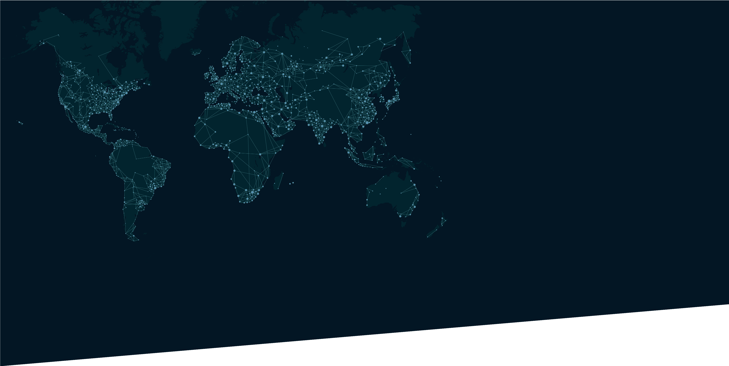








ISO 14001:2015
IDENTIFIER
AMÉLIORER
ET SURVEILLER LE
RESPECT DES EXIGENCES
REGLEMENTAIRES
LES PERFORMANCES ENVIRONNEMENTALES
AVANTAGES
D’UN
SYSTÈME DE MANAGEMENT ENVIRONNEMENTAL
SYSTÈME DE MANAGEMENT ENVIRONNEMENTAL
IMPLÉMENTATION
[EN BREF]
GÉRER
RÉDUIRE
LES RISQUES
LES COÛTS
ENVIRONNEMENTAUX
SAISIR
SOUTENIR
ET RÉPONDRE AUX OPPOR TUNITÉS
LA CONTINUITÉ ET LA QUALITÉ DES ACTIVITÉS
ISO
14001:2015
CERTIFICATION
ARRIÈRE-PLAN
De nombreux fournisseurs de petite et moyenne taille peuvent ne pas se sentir prêts, ou ne pas avoir le niveau de ressources nécessaires, pour mettre en œuvre toutes les exigences de la norme ISO14001 pour établir un système de management environnementale (SME) conforme à la norme.
OBJECTIF
Encourager une adoption plus large du SME à un niveau approprié en fonction de la taille du fournisseur et du risque environnemental de manière rentable, uniforme et solidaire.
QUATRE NIVEAUX DE MATURITÉ
avec des composants de SME à chaque niveau
UNE ENTREPRISE DEVRAIT VISER
un niveau de maturité du SME en fonction de sa taille et de son profil de risque environnemental
En ne prenant pas de mesures pour la mise en œuvre d’un SME conforme à la norme ISO14001, ces fournisseurs peuvent avoir des risques plus élevés liés à la chaîne d’approvisionnement et ne pas avoir réalisé d’opportunités d’amélioration de la protection de l’environnement et de réduction des coûts.
La norme ISO14001 exige de mettre davantage l’accent sur les processus externalisés de la chaîne d’approvisionnement et les biens et services achetés. Les entreprises cherchent à travailler plus étroitement avec leurs fournisseurs pour comprendre les risques environnementaux et développer des opportunités partagées.
EXCELLENCE
EXPERT
AVANCÉ
FONDATION
GUIDE DE MATURITÉ DU SME
Consiste en une approche progressive des exigences de la norme ISO14001 et des indicateurs de performance clés pour la chaîne d’approvisionnement aérospatiale
© 2022 IAEG®

Slide 2
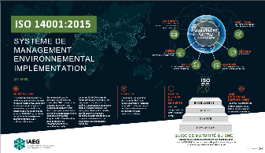
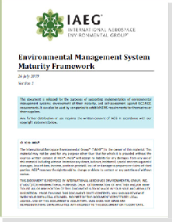
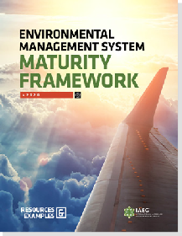
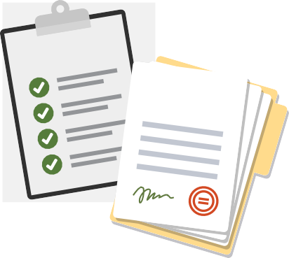
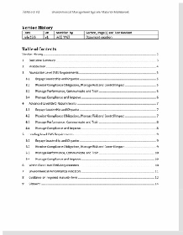
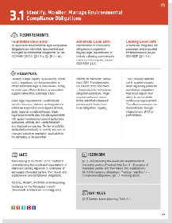
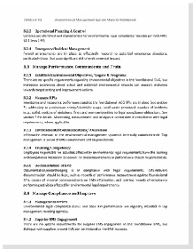
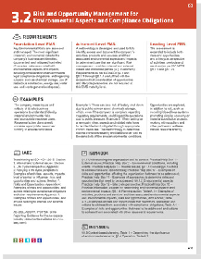

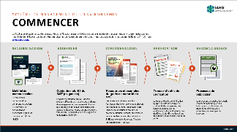

COMMENCER
L’IAEG a développé un guide de maturité du SME pour soutenir l’adoption des systèmes de management environnemental par les membres de l’IAEG et par les entités des chaînes de valeur de ses membres. Il est disponible dans les pages ‘SME et ISO14001’ sur www.iaeg.com.
SYSTÈME DE MANAGEMENT DE L’ENVIRONNEMENT:
SENSIBILISATION
EXIGENCES
IMPLÉMENTATION
VÉRIFICATION
RECONNAISSANCE
CHECKLIST
COMPANY MATURITY DATE LEVEL
TEMPLATES
Matériel de communication
Le matériel de communication comprend ce dépliant et une vidéo de sensibilisation présentant le guide de maturité du SME de l’IAEG.
Guide de maturité du SME (exigences)
Le guide de maturité du SME décrit 4 niveaux différents de maturité des systèmes de management environnemental. Il fournit aux entreprises un moyen d’effectuer une approche étape par étape, ou une évolution, vers un SME couvrant toutes les exigences de la norme ISO14001.
Ressources et exemples du guide de maturité du SME
Les ressources et les exemples fournissent des informations pour chacun des éléments du SME qui peuvent être utilisées pour assurer le statut à un niveau de maturité existant, ou d’évoluer vers le prochain niveau de maturité du SME, par exemple, du niveau 'Avancé' au niveau ‘Expert’ du SME.
Trousse d’outils de vérification
La trousse d’outils de vérification fournit une liste de contrôle de conformité des exigences, des lignes directrices sur les qualifications des évaluateurs, des modèles d’auto-déclaration et une déclaration de vérification par la 3e partie.
Processus de publication
Le processus de publication décrit comment communiquer des informations sur le niveau de maturité du SME de votre entreprise, par exemple on iaeg.com.
© 2022 IAEG®

